Slide 1
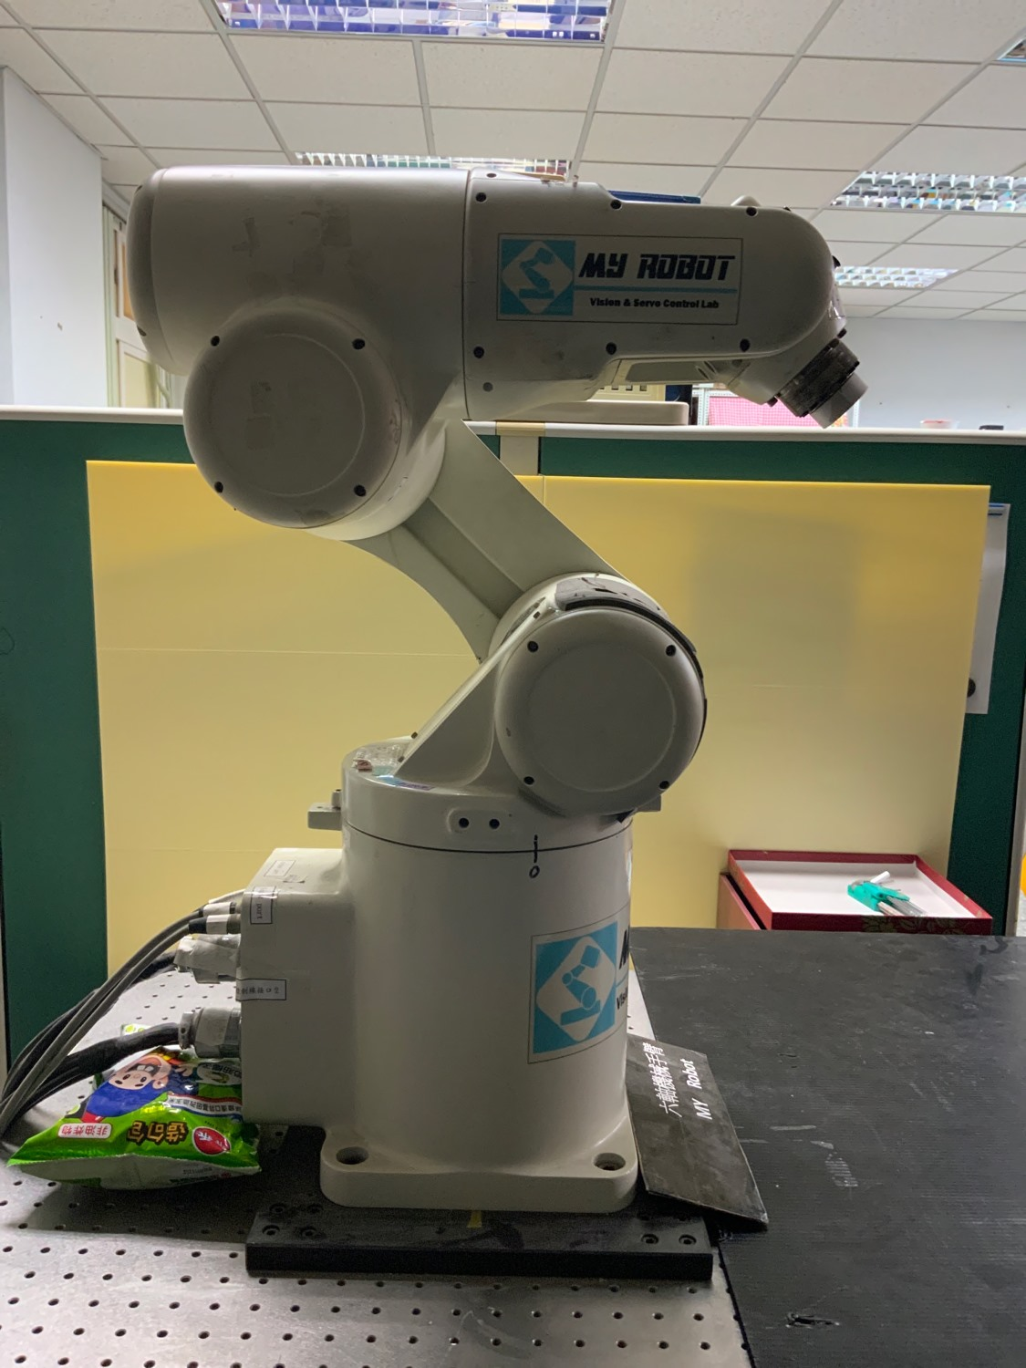
E(p,q)
v
B
u

Slide 2
D
E
C
v
C’
B
u

Slide 3
D
E
J3
-
+
C
v
C’
J3
+
-
B
u
D’

